Slide 1
务实
创新
责任
梦想
深圳特别合作区官网改版升级建设汇报
深汕特别合作区智慧城市研究院
2019年3月

Slide 2
网站现状
建设规划
建设成果
请示事项
目录
Contents

Slide 3
一.
网站现状

Slide 4
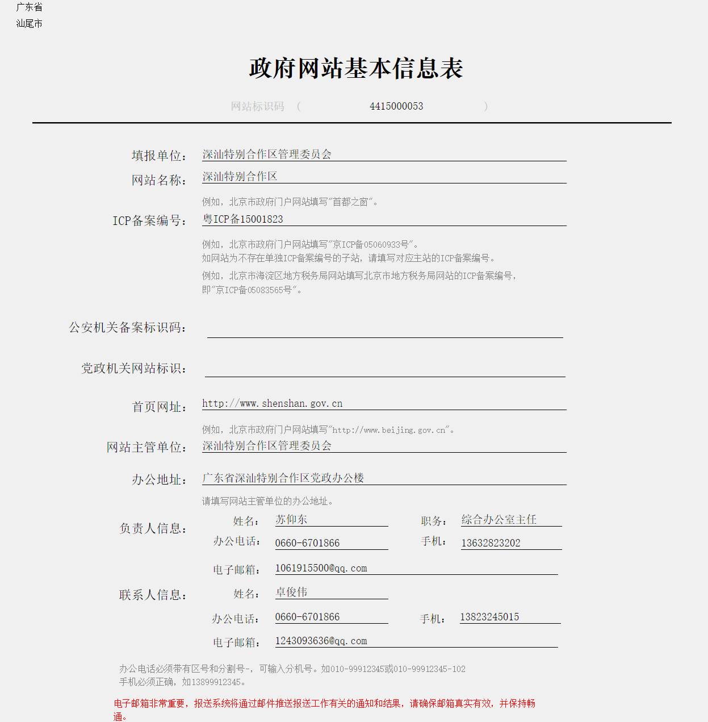
1 基本信息
无公安机关备案标识码
无党政机关标识
ICP备案（已备案，备案法人需变更）
网站标识码（已有，属汕尾市）
Notes:
涉及以下事项：
申请公网安备标识码；
申请党政机关标识码；
需要重新备案或注销；
网站标识码信息修改；
二级域名申请；

Slide 5
2 运维概况
无专职运维人员，原工作人员均已离职且无法提供有效信息，无法提供网站安全防护。
无项目源码、数据字典、说明文档、使用手册等重要文档，难于进行网站功能的优化、扩展。
几经周折已找回服务器和数据库的账号、密码 。
亟须迁移

Slide 6
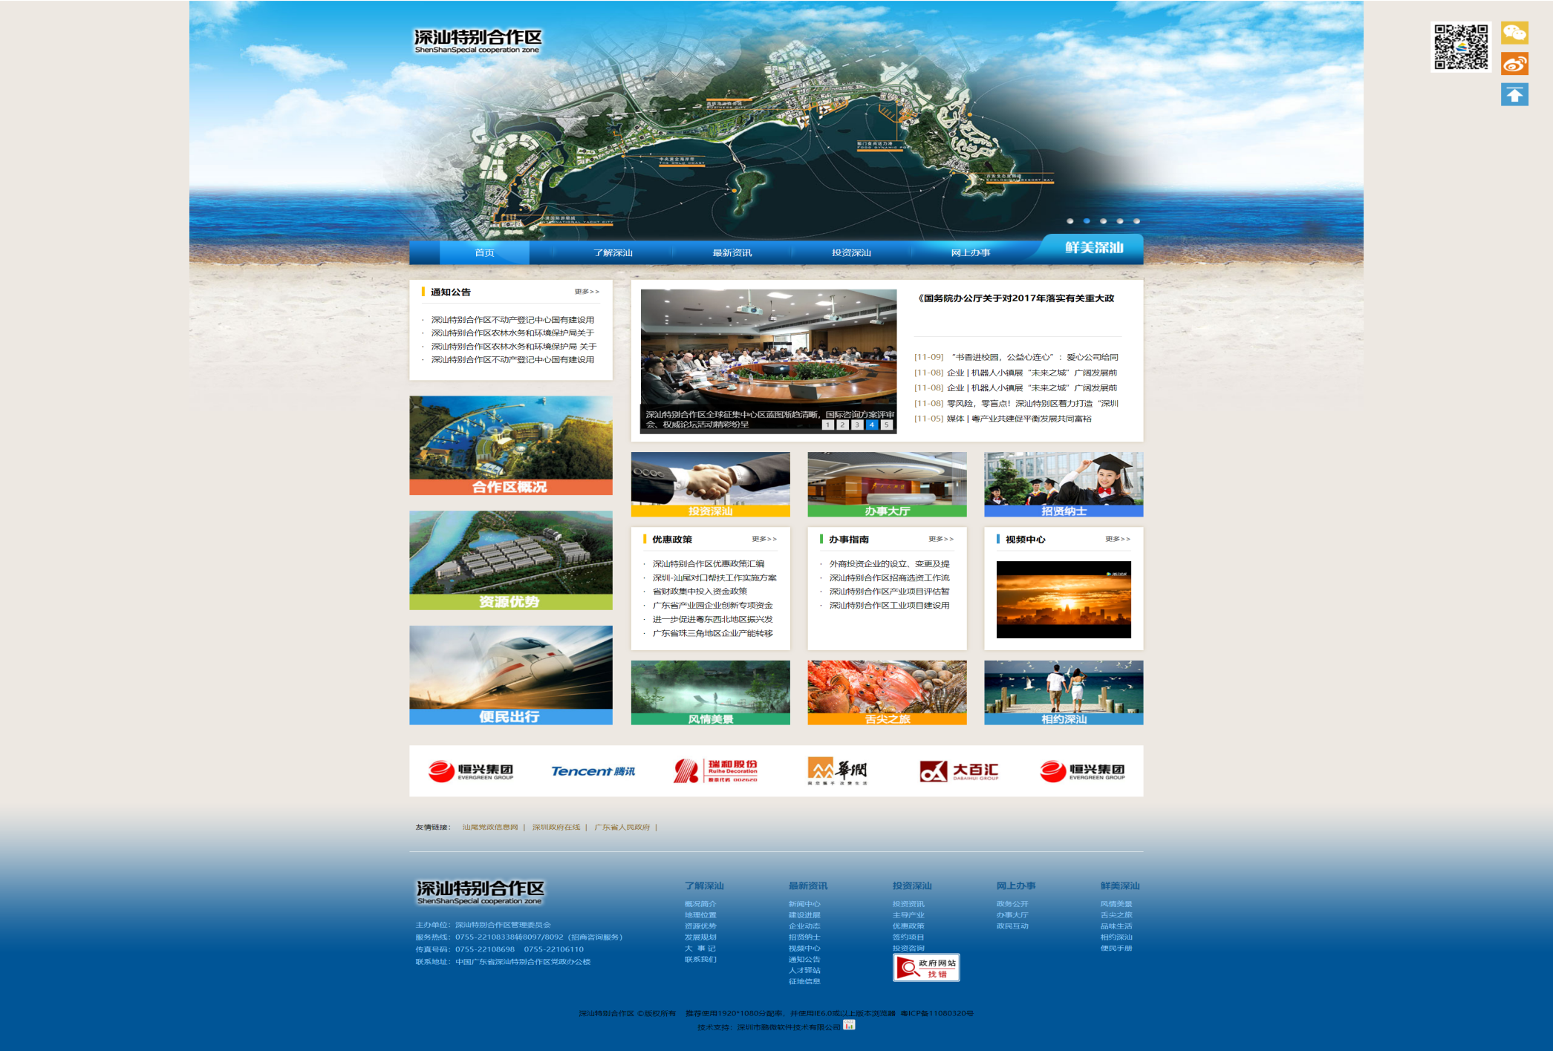
3 网站概况
网站整体风格与深圳政府在线、各区政府官网风格有一定差异，不符合与深圳市一体化发展的理念。
栏目架构、内容更新、展现标识、站内功能等暂无法完全满足深圳市政府网站考核要求。

Slide 7
4 现有栏目（功能）
了解深汕
最新资讯
投资深汕
鲜美深汕
办事大厅
概况简介
新闻中心
投资资讯
风情美景
政务公开
地理位置
建设进展
主导产业
舌尖之旅
企业动态
政民互动
资源优势
招贤纳士
优惠政策
品味生活
发展规划
视频中心
签约项目
相约深汕
大事记
通知公告
联系我们
人才驿站
投资咨询
便民手册
征地信息
注：标红部分表示该栏目有信息更新
Notes:
其中办事大厅、政务公开、政民互动功能过于简单。现有网站栏目架构、功能已不能满足市政府网站考核要求

Slide 8
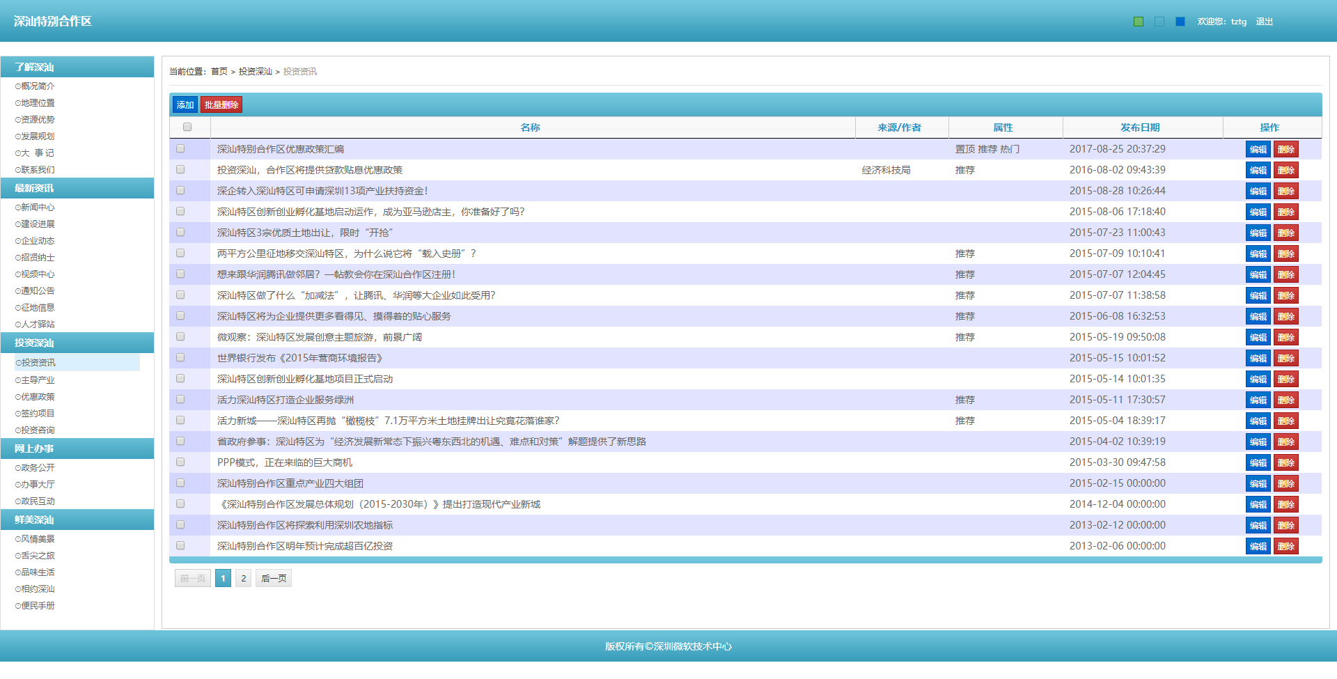
5 后台概况
Notes:
功能单一；
无审核、发布机制，容易出现安全事故

Slide 9
二.
建设规划

Slide 10
1 建设及考核依据
《信息公开条例》
《国务院办公厅关于印发2018年政务公开工作要点的通知》国办发〔2018〕23号
《国务院办公厅关于推进公共资源配置领域政府信息公开的意见》（国办发〔2017〕97号）
《国务院办公厅关于印发政府网站发展指引的通知》（国办发〔2017〕47号）
《国务院办公厅关于印发“互联网+政务服务”技术体系建设指南的通知》国办函〔2016〕108号
《国务院办公厅关于加强政府网站信息内容建设的意见》国办发〔2014〕57号
《广东省人民政府办公厅关于推进基层政府网站集约化建设的通知》（粤办函〔2017〕156号）
《广东省人民政府办公厅关于修订重点领域信息公开专栏建设规范的通知》 粤办函〔 2016〕474号
《广东省政府网站考评办法》（粤办函〔2015〕55号）
《深圳市人民政府印发关于加大营商环境改革力度若干措施的通知》深府〔2018〕1号
《中共深圳市委办公厅 深圳市人民政府办公厅关于严格机关、单位互联网网站信息发布管理的通知》深办字〔 2017〕91号
《2018年深圳市政府网站建设与管理绩效评估工作实施方案》
《2019年深圳市政府网站指标与细则-2.11》
Notes:
不限于以上所列的政策依据

Slide 11
1 深圳市政府网站考核要求（2018年）
展现标识
13
健康情况
16
网站个性化服务
21
互动交流
12
网站功能
15
监督管理
12
支撑保障
11
网站标识码
可用情况
五公开
政务咨询
移动门户
日常监测
公开目录保障
党政机关网站标识
更新情况
智能应用（移动、微信）
征集调查
政务微信
绩效考核
办事服务保障
备案信息
商业广告
民生、企业主题服务
在线访谈
地图导航
监督举报入口
互动交流保障
页面兼容性
整改质量
业务知识库
转载分享
年度任务落实情况
重点事项服务
监督举报问题处理
要素完整性
安全防范情况
智能互动
公共搜索
专题专栏
政府网站建设年报
链接规范性
网页归档
数据开放
政府网站监管年报
规范网站登载地图
自行评议

Slide 12
1 深圳市政府网站考核要求（2019年）
展现标识
13
健康情况
15
网站内容
32
监督管理
13
网站功能
16
支撑保障
11
网站标识码
信息数据
日常监测
移动适配
可用情况
公开保障
党政机关网站标识
更新情况
主题服务
绩效考核
政务微信
服务保障
ICP备案信息
商业广告
监督举报
站点地图
交流互动
互动保障
页面兼容性
安全防范
集约整合
分享功能
专题专栏
英文版
要素完整性
地图规范
年度评议
公共搜索
重点事项服务
年度任务
链接规范性
网页归档

Slide 13
1 单项否决项考核要点
二级指标 | 考察点 | 扣分细则
站点无法访问 | 首页打不开的次数占全部监测次数的比例。 | 监测1周，每天间隔性访问20次以上，超过（含）15秒网站仍打不开的次数比例累计超过（含）5%，即单项否决。
网站不更新 | 首页栏目信息更新情况。 如首页仅为网站栏目导航入口，则检查所有二级页面栏目信息的更新情况。 | 监测2周，首页栏目无信息更新的，即单项否决。 （注：未注明信息发布时间的视为不更新，下同。）
栏目不更新 | 1.动态、要闻、通知公告、政策文件等信息长期未更新的栏目数量； 2.网站中应更新但长期未更新的栏目数量； 3.网站中的空白栏目（有栏目无内容）数量。 | 1.监测时间点前2周内的动态、要闻类栏目，以及监测时间点前6个月内的通知公告、政策文件类栏目，累计超过（含）5个未更新； 2.网站中应更新但长期未更新的栏目数超过（含）10个； 3.空白栏目数量超过（含）5个。 上述情况出现任意一种，即单项否决。
严重错误 | 1.网站存在严重错别字； 2.网站存在虚假或伪造内容； 3.网站存在反动、暴力、色情等内容。 | 网站出现严重错别字（例如，将党和国家领导人姓名写错）、虚假或伪造内容（例如，严重不符合实际情况的文字、图片、视频）以及反动、暴力、色情等内容的，即单项否决。
互动回应差 | 互动回应类栏目长期未回应的情况。 | 监测时间点前1年内，要求对公众信件、留言及时答复处理的政务咨询类栏目（在线访谈、调查征集、举报投诉类栏目除外）中存在超过三个月未回应的现象，即单项否决。
单 项 否 决 项

Slide 14
2 栏目架构建设规划
政府信息公开
五公开
重点领域信息公开
互动交流
专题专栏
联系我们
领导之窗
统计数据
决策公开
政策文件
环境保护
领导信箱
民生实事专栏
机构设置
行政收费
行政审批
安全生产
咨询投诉
重点业务专栏
执行公开
新闻中心
规划计划
市场监督
价格和收费信息
在线访谈
政策解读专栏
管理公开
政府公报
应急管理
经济社会政策
公共企事业单位信息公开
征集调查
政府文件
重大项目
服务公开
重大项目
业务知识库
政策法规
政府工作报告
结果公开
社会救助
政务微博
政策解读
市人大建议答复
就业创业
人事信息
市政协提案答复
资金信息
资金信息
信息公开工作
保障性住房
审计报告
已申请公开
公共资源配置
政府采购
信用信息双公示
食品药品安全
Notes:
围绕考核指标结合现有栏目功能，构建了完整的栏目体系结构，分为一级栏目和二级栏目，若有三级栏目可根据实际情况调整

Slide 15
2 栏目架构建设规划
了解深汕
投资深汕
出行深汕
概况简介
投资资讯
风情美景
地理位置
签约项目
便民手册
发展规划
主导产业
品味生活
资源优势
优惠政策
大事记
注：政务服务相关栏目可直接链接到广东省政务服务网或者合作区政务服务门户网站。

Slide 16


3 建设思路
充足的内容、技术运维人员提供内容更新、安全防范保障。
有效利用广东省政务服务网、深圳市数据开放平台、深圳政府在线等平台功能。
网站栏目内容更新频率达到中等偏上水平。
3
4
建立完善的内容报送、发布、审核管理体系，明确责任划分。
2
5
各局办负责各自栏目并积极提供内容支撑保障。
积极向“深圳政府在线”相关功能、栏目提供支撑保障。
1
达到网站考核标准
6
建设思路：分步开发、逐步完善

Slide 17
3 分步开发——一期重点
tips:
申请暂不纳入政府网站考核范围
技术开发、内容维护重度参与，互相配合
完善网站各项基本信息和网站生成平台申请。
对标政府网站考核要求，搭建完整栏目架构，夯实基础。
完成核心基础性栏目及考核指标的建设。
按照深圳市政府网站考核要求实现上线栏目的内容更新。
Step
01
Notes:
合作区官网后期会纳入市政府网站考核范围内。
一期开发针对非功能性考核指标。
网站的开发建设需要技术开发、内容维护相关部门人员重度参与，互相配合。

Slide 18
4 一期重点——2018考核指标
展现标识
10
健康情况
20
网站个性化服务
30
互动交流
16
网站功能
14
监督管理
10
支撑保障
10
网站标识码
可用情况
五公开
政务咨询
移动门户
日常监测
公开目录保障
党政机关网站标识
更新情况
智能应用
（移动、微信）
征集调查
政务微信
绩效考核
办事服务保障
备案信息
商业广告
民生、企业主题服务
在线访谈
地图导航
监督举报入口
互动交流保障
页面兼容性
整改质量
业务知识库
转载分享
年度任务落实情况
重点事项服务
监督举报问题处理
要素完整性
安全防范情况
智能互动
公共搜索
专题专栏
政府网站建设年报
链接规范性
网页归档
数据开放
政府网站监管年报
规范网站登载地图
自行评议
一期开展内容
Notes:
支撑保障需要深圳政府在线提供合作区分厅，合作区尚未正式挂牌，可能无法使用

Slide 19
4 一期重点——2019年考核指标
展现标识
13
健康情况
15
网站内容
32
监督管理
13
网站功能
16
支撑保障
11
网站标识码
信息数据
日常监测
移动适配
可用情况
公开保障
党政机关网站标识
更新情况
主题服务
绩效考核
政务微信
服务保障
ICP备案信息
商业广告
监督举报
站点地图
交流互动
互动保障
页面兼容性
安全防范
集约整合
分享功能
专题专栏
英文版
要素完整性
地图规范
年度评议
公共搜索
重点事项服务
年度任务
链接规范性
网页归档
一期开展内容

Slide 20
4 一期重点——栏目架构
政府信息公开
五公开
重点领域信息公开
互动交流
专题专栏
联系我们
领导之窗
统计数据
决策公开
政策文件
环境保护
领导信箱
民生实事专栏
机构设置
行政收费
行政审批
安全生产
咨询投诉
重点业务专栏
执行公开
新闻中心
规划计划
市场监督
价格和收费信息
在线访谈
政策解读专栏
管理公开
政府公报
应急管理
经济社会政策
公共企事业单位信息公开
征集调查
政府文件
重大项目
服务公开
重大项目
业务知识库
政策法规
政府工作报告
结果公开
社会救助
政务微博
政务服务
政策解读
市人大建议答复
就业创业
人事信息
市政协提案答复
资金信息
资金信息
信息公开工作
保障性住房
审计报告
已申请公开
公共资源配置
一期开展内容
政府采购
信用信息双公示
食品药品安全
Notes:
图中为：一级栏目和二级栏目，若有三级栏目，数量、名称可根据实际情况调整

Slide 21
4 一期重点——栏目架构
了解深汕
投资深汕
出行深汕
概况简介
投资资讯
风情美景
地理位置
签约项目
便民手册
发展规划
主导产业
品味生活
资源优势
优惠政策
大事记
一期开展内容

Slide 22
5 分步开发——二期重点
针对重要栏目、重要功能进行开发，全面满足考核指标的要求。
建立完善的技术运维保障机制。
由主管单位党政办牵头，明确各栏目的内容保障主体部门，形成完善的内容报送机制，明确责任划分。
Step
02
Notes:
日常维护重点在于内容发布、更新频率以及安全防范，需要充足的人力、物力保障。
各区人员配备情况：
福田是4个人（2个技术、2个内容）；大鹏是经服局提供技术保障（技术运维服务），综合办负责内容保障（4人的内容服务团队）；
宝安是由信息中心提供技术支持、政务公开科主管网站，除科长外，有一人主管，一个运维团队（2个技术运维、1个内容保障）；

Slide 23
三.
建设成果

Slide 24
1 进度概况
9月
10月
11月
12月
1月
2月
3月
启动官网升级改版。
进行网站版式设计、优化，并确定最终版式。
到市电子政务资源中心进行调研官网部署流程。
根据国家、省、市的政府网站考核指标，设计整体栏目架构。明确一期建设内容。
进行技术选型，确定系统架构设计。
配合统计信息中心进行政务网站生成平台的申请。
完成一期建设内容的前端页面合成和后台系统开发。
完成前台数据渲染。
完成政务网站生成平台的申请，获取新分配IP。
完成深圳市统一政府网站管理平台的部署发布，形成可预览成果。
完成旧版网站数据迁移。
向投资推广中心进行成果展示，并征求修改意见。
配合统计信息中心进行ICP备案和80端口解封。
根据修改意见，进行相关优化。
配合投资推广中心已完成改版官网前端模板的细节优化设计和编码。
根据最新2019年深圳市政府网站指标与细则，已完成网站的pc端主流浏览器兼容性优化
根据深圳市政府网站信息安全的要求，已完成对改版官网上线前做各方面的测试。

Slide 25
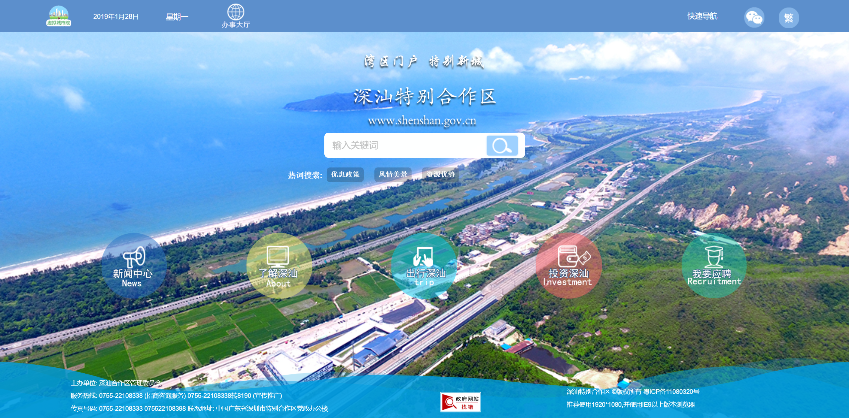
2 网站预览——官网前端首页页面
预览地址：http://sso.sz.gov.cn/pub/sstbhzq/

Slide 26
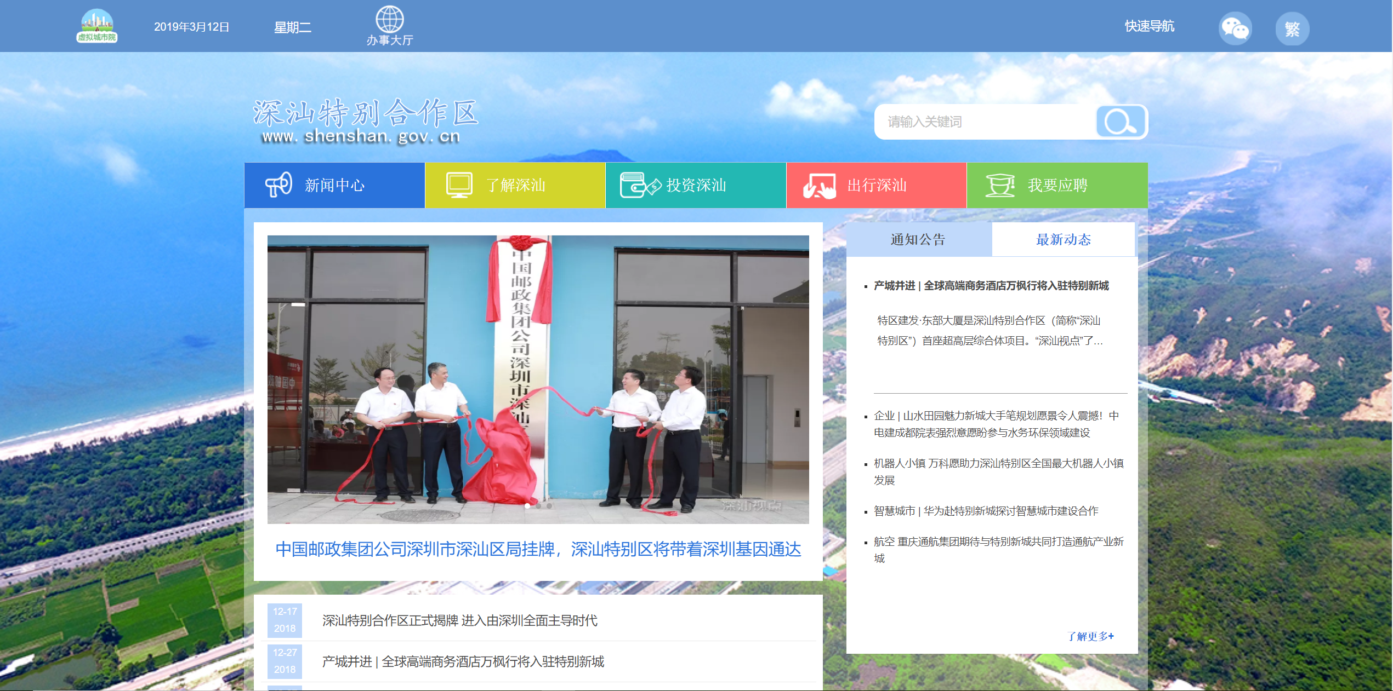
2 网站预览——改版官网前端新闻中心页面

Slide 27
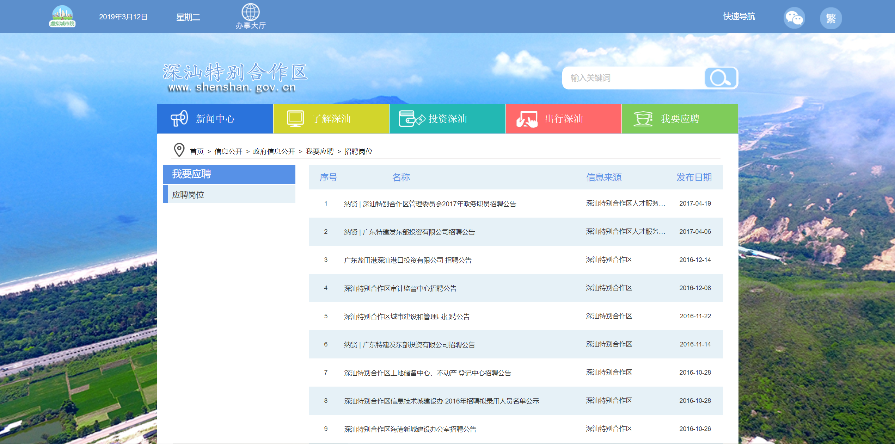
2 网站预览——改版官网前端列表页面

Slide 28
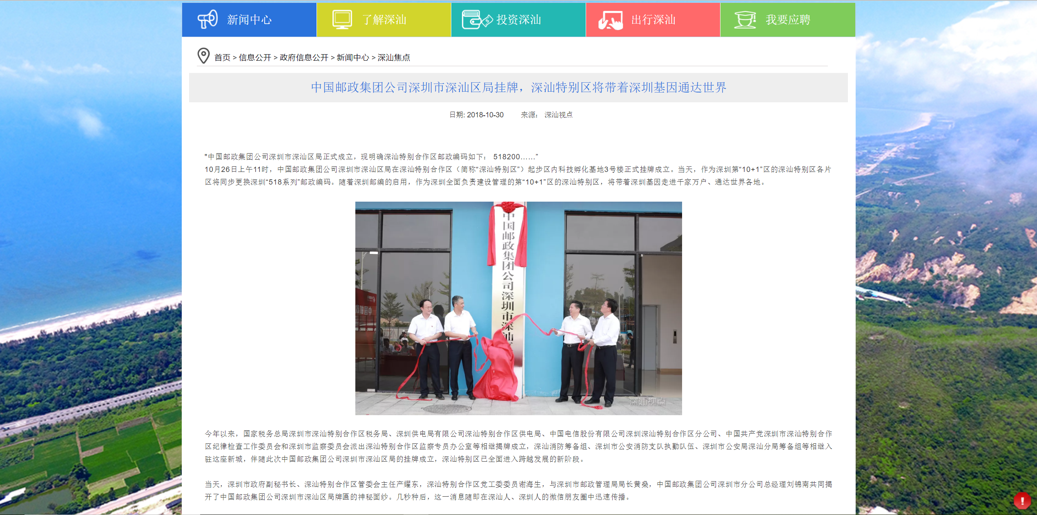
2 网站预览——改版官网前端新闻详情页面

Slide 29
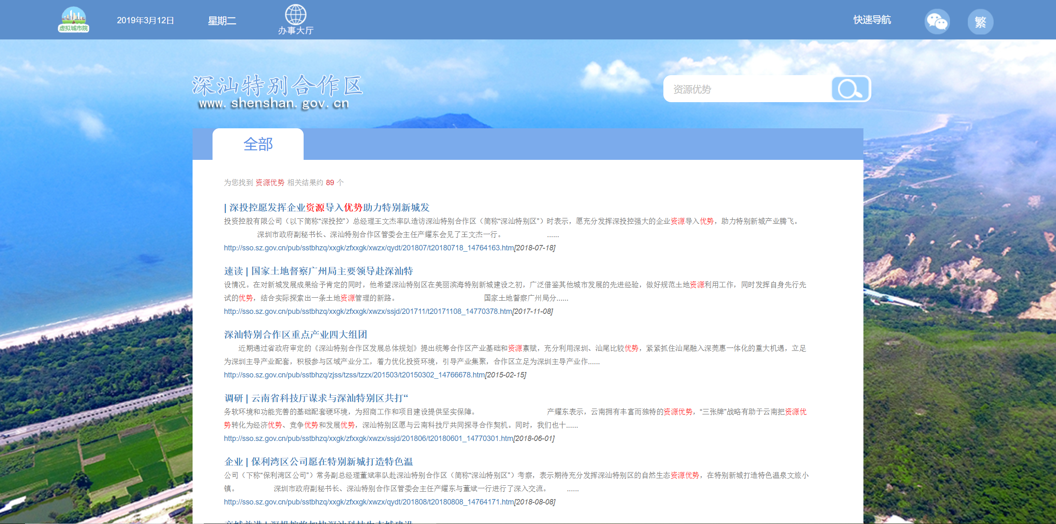
2 网站预览——改版官网前端搜索结果页面

Slide 30
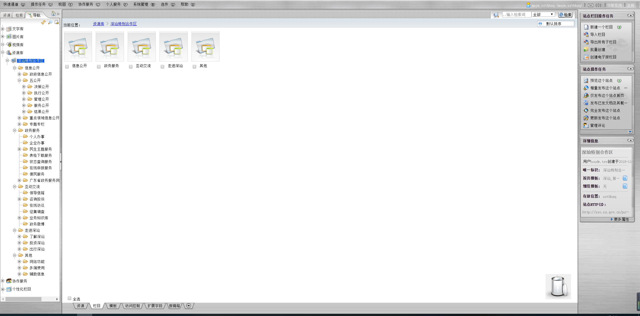
2 网站预览——后台管理

Slide 31
四.
请示事项

Slide 32
请示事项
一
请管委会审议本网站的建设方案及建设步骤。
二
建议由主管单位党政办牵头，梳理网站各分类目录的内容保障部门，以支撑网站内容建设；
由统计信息中心统一负责网站备案信息、党政机关标识、网站标识码、公安机关备案标识码等基本信息的维护。
三
请管委会明确智研院对本网站建设及运维的人员划分问题

Slide 33
汇报完毕 请领导批评指正！

